Slide 1
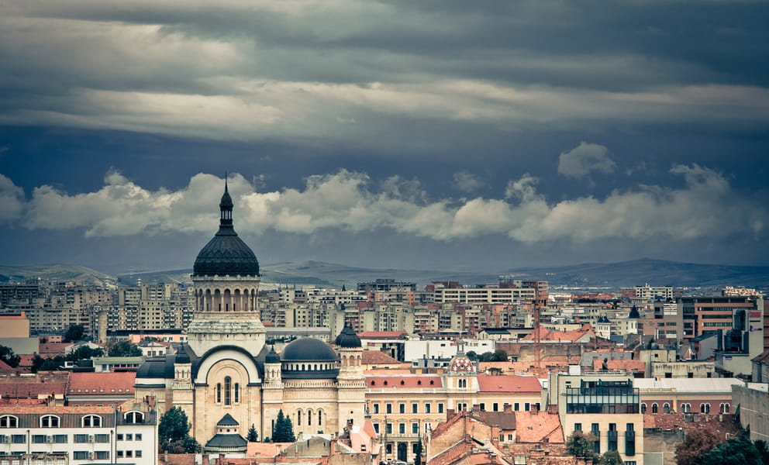
Prága
Készítette: Macsek Bernadett, Ködöböcz Hanna Lara

Slide 2
HTML oldal

Slide 3
CSS felépítése

